Slide 1



Intervención para el cribaje de Apnea Obstructiva del Sueño en Atención Primaria mediante cuestionario STOP-Bang combinado con estudio ApneaLink™®
Comunicación oral nº 67
Cristina Muñoz Pindado^{1,2}, Carlos Muñoz Pindado³, Raül Bonich Juan⁴, Miriam Palomanes Atanes⁵, Lluïsa Barranco Cózar⁶, Luis Tena García⁶, Sara Sánchez Belmonte¹, Beatriz López Roda⁶, Ana María Muñoz Fernández^{2,7}, Núria Roger Casals^{2,7}
1.- Medicina Familiar y Comunitaria (MFYC) - Centro de Atención Primaria de Manlleu (Manlleu (Barcelona) , Institut Catalá de la Salut (ICS)). 2.- PDI Universitat de Vic (UVIC) (Barcelona). 3.- Médico Residente. Servicio de Geriatría. Hospital San Jorge de Huesca. 4.- MFYC- CAP Vic Nord (Vic- Barcelona) ICS. 5.- Médico residente MFYC. CAP Manlleu - Unitat Docent Multiprofessisonal d'Atenció Familiar i Comunitària de la Catalunya Central - ICS. 6.- Técnico Auxiliar de Enfermería. CAP Manlleu (Manlleu (Barcelona) – ICS. 7.- Servicio de Neumología. Hospital Universitari de Vic – Consorci Hospitalari de Vic (Vic (Barcelona).

Slide 2

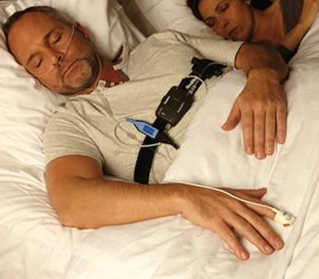
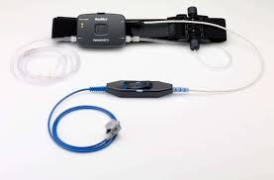
Introducción y Objetivos
Introducción:
  La apnea obstructiva del sueño (AOS) es un problema de salud pública: Elevada prevalencia, elevado infradiagnóstico, elevados costes diagnósticos (generalmente se realiza en USH), conllevando, dilatadas listas de espera
  Actualmente se plantea agilizar/mejorar el manejo de la Apnea Obstructiva del Sueño (AOS) mediante la utilización de herramientas de cribaje y métodos diagnósticos sencillos en Atención Primaria (AP).
Objetivos:
  Evaluar el rendimiento de la utilización de la escala STOP-Bang (SB) como herramienta de evaluación diagnóstica y de selección de pacientes susceptibles de presentar AOS, combinando con los resultados de estudio de sueño con ApneaLink™® en Atención Primaria.

Slide 3
Material y métodos
  Se recogieron pacientes en AP con sospecha de AOS y se recogieron las variables clínicas, comorbilidades asociadas y se utilizaron las herramientas de cribaje (Escala Epworth, Berlín y STOP-Bang)
  Los que tenían STOP-Bang≥3 fueron estudiados mediante el método Apnea Link.
  Los MAP corrigieron el estudio y propusieron un diagnóstico y un tratamiento.
  Posteriormente se enviaron a la USHV para completar el estudio y pautar el tratamiento definitivo.
  Se estudiaron las concordancias diagnósticas y terapéuticas tanto para IAH/h ≥5 como para IAH/h≥15/h.
  Se estudian las correlaciones de las diferentes herramientas de cribaje y se determina la curva ROC.

Slide 4
Resultados de variables clínicas
 | n total n= 150 (100%) | Mujeres n = 53 (35%) | Hombres n = 97 (65%) | Diferencias entre sexos. Valor de p
Peso | 86,43±18,162 | 77,49 ± 15,64 | 91,31 ± 17,64 | <0,001
Índice cintura/cadera | 0,96 ± 0,14 | 0,91 ± 0,16 | 0,99 ± 0,11 | <0,001
Perímetro cuello (cm) | 41,84 ± 5,75 | 37,45 ± 4,47 | 44,24 ± 4,90 | <0,001
Perímetro cuello elevado (M ≥41cm; H ≥43cm) |  |  | No | 86 (57%) | 40 (75%) | 46 (47%) | <0,001
 |  |  | Sí | 64 (43%) | 13 (24%) | 51 (52%)
Escala STOP- Bang | Puntuación |  | 1 | 1 (1%) | 1 (100%) | 0 (0%) | <0,001
 |  |  | 2 | 4 (3%) | 2 (50%) | 2 (50%)
 |  |  | 3 | 24 (16%) | 14 (58%) | 10 (42%)
 |  |  | 4 | 39 (26%) | 21 (54%) | 18 (46%)
 |  |  | 5 | 38 (25%) | 10 (26%) | 28 (74%)
 |  |  | 6 | 24 (16%) | 4 (17%) | 20 (83%)
 |  |  | 7 | 17 (11%) | 1 (6%) | 16 (94%)
 |  |  | 8 | 3 (2%) | 0 (0%) | 3 (100%)
 | Clasificación |  | Leve (0-2) | 5 (3%) | 3 (60%) | 2 (40%) | <0,001
 |  |  | Moderado (3-4) | 63 (42%) | 35 (55%) | 28 (45%)
 |  |  | Grave (5-8) | 82 (55%) | 15 (18%) | 67 (82%)
Consumo de alcohol no cuantificado |  | No |  | 70 (47%) | 32 (60%) | 38 (39%) | 0,013
 |  | Sí |  | 80 (53%) | 21(40%) | 59 (61%)
Tabaquismo |  | No |  | 70 (47%) | 32 (60%) | 38 (39%) | 0,013
 |  | Sí |  | 80 (53%) | 21 (40%) | 59 (61%)

Slide 5
Resultados
En AP se recogieron 150 pacientes (2 rechazaron), cuyos resultados se muestran en las tablas 1 y 2.
Entre los 143 pacientes con SB ≥3, se observó que 133 participantes (93%) en AL en AP, tenían un IAH ≥5/h; de los cuales 99 (69%) presentaron un IAH ≥15/h. Propusieron diagnóstico y tratamiento
La USHV completó estudio a 148 considerando los datos de AP y la PGR si fuese necesario.
Se demostró concordancia diagnóstica (89%; K=0,67; p<0,001) y terapéutica (88%; K=0,70; p<0,001), entre AP y la USH, elevada y estadísticamente significativa.
Tabla 1
Tabla 2
 | Resultados AP (n=143) | Resultados USHV(n=148) | Concordancia diagnóstica
Se descarta AOS (IAH<5/h) | 10 (7%) | 13 (9%) | 89,2% K= 0,88 ± 0,036 IC 95%: 0,80-0,94 p <0,001
AOS leve (IAH 5-14,9/h) | 35 (24%) | 34 (23%)
AOS moderado (IAH 15-29,9/h) | 34 (24%) | 38 (26%)
AOS grave (IAH>30/h) | 64 (45%) | 63 (42%)
 | Tratamiento en AP por MRS (n=143) | Tratamiento en USHV (n=148) | Concordancia terapéutica
MG exclusivamente | 28 (19%) | 37 (25%) | K= 0,47 ± 0,088 IC 95%: 0,30 – 0,64 p <0,001
CPAP | 98 (68%) | 87 (59%) | K= 0,73 ± 0,059 IC 95%: 0,60-0,84 p <0,001
Otras medidas | 35 (24%) | 24 (16%) | K= 0,60 ± 0,086 IC 95%: 0,34-0,67 p<0,001

Slide 6
Resultados herramientas de cribado
En AP se recogieron 150 pacientes (2 rechazaron), cuyos resultados se muestran en las tablas 1 y 2.
Entre los 143 pacientes con SB ≥3, se observó que 133 participantes (93%) en AL en AP, tenían un IAH ≥5/h; de los cuales 99 (69%) presentaron un IAH ≥15/h. Propusieron diagnóstico y tratamiento
La USHV completó estudio a 148 considerando los datos de AP y la PGR si fuese necesario.
Se demostró concordancia diagnóstica (89%; K=0,67; p<0,001) y terapéutica (88%; K=0,70; p<0,001), entre AP y la USH, elevada y estadísticamente significativa.
Tabla 1
Tabla 2
 | Resultados AP (n=143) | Resultados USHV(n=148) | Concordancia diagnóstica
Se descarta AOS (IAH<5/h) | 10 (7%) | 13 (9%) | 89,2% K= 0,88 ± 0,036 IC 95%: 0,80-0,94 p <0,001
AOS leve (IAH 5-14,9/h) | 35 (24%) | 34 (23%)
AOS moderado (IAH 15-29,9/h) | 34 (24%) | 38 (26%)
AOS grave (IAH>30/h) | 64 (45%) | 63 (42%)
 | Tratamiento en AP por MRS (n=143) | Tratamiento en USHV (n=148) | Concordancia terapéutica
MG exclusivamente | 28 (19%) | 37 (25%) | K= 0,47 ± 0,088 IC 95%: 0,30 – 0,64 p <0,001
CPAP | 98 (68%) | 87 (59%) | K= 0,73 ± 0,059 IC 95%: 0,60-0,84 p <0,001
Otras medidas | 35 (24%) | 24 (16%) | K= 0,60 ± 0,086 IC 95%: 0,34-0,67 p<0,001

Slide 7
Resultados herramientas de cribado
Comparativa de la valoración obtenida por las diferentes herramientas de evaluación clínica y los resultados del estudio de sueño con intención diagnóstica (IAH≥5/h) en la totalidad de la muestra
Herramienta de valoración clínica | Gravedad | IAH<5/h | IAH≥5/h | Valor de p
STOP-Bang | Leve (SB = 1-2) | 3 (25%) | 1 (1%) | <0,001
 | Moderado (SB = 3-4) | 8 (67%) | 53 (39%)
 | Alto (SB = 5-8) | 1 (8%) | 81 (60%)
Epworth | Sueño Normal | 6 (50%) | 33 (24%) | 0,157
 | Somnolencia media | 1 (8%) | 19 (14%)
 | Somnolencia anómala | 5 (41%) | 83 (61%)
Berlín | Leve | 4 (17%) | 19 (83%) | <0,001
 | Moderado-Alto | 8 (67%) | 116 (86%)
Total |  | 12 (8%) | 135 (92%) | 147 (100%)

Slide 8
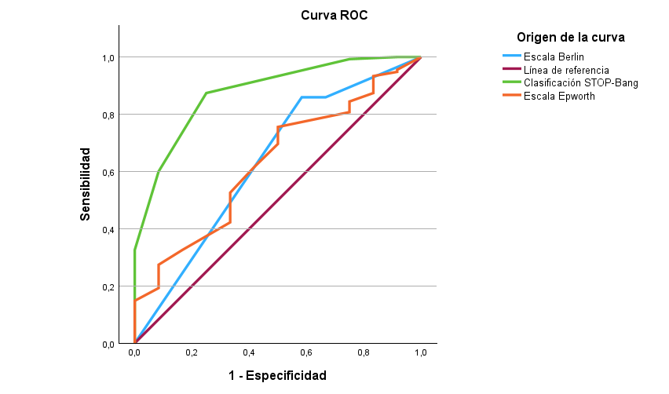
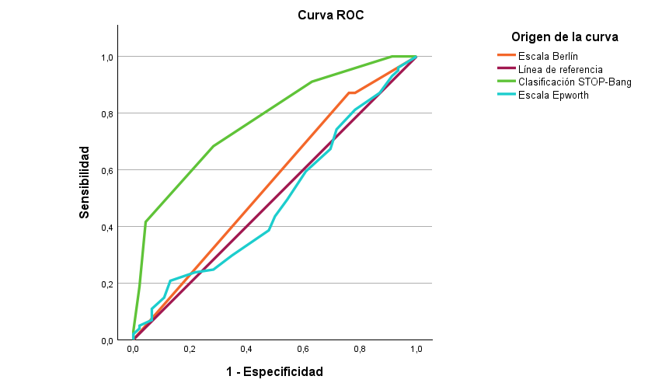
Resultados
Se realizaron los estudios comparativos entre las diferentes herramientas de cribado (SB, Berlín y Epworth) con intención diagnóstica (IAH ≥ 5/h) (figura 1) y con intención terapéutica (IAH ≥ 15/h) (figura 2)
La mejor correlación diagnóstico-terapéutica se obtuvo con la escala SB, como se muestra en las curvas ROC comparativa de los diferentes métodos de cribaje.
Figura 1
Figura 2
AUC SB = 0,77 ± 0,04; IC 95%: 0,69 – 0,85; p<0,001
AUC Berlín = 0,55 ± 0,05; IC 95%: 0,45 – 0,66; p=0,305
AUC ESE = 0,49 ± 0,05; IC 95%: 0,39 – 0,59; p=0,889
AUC SB = 0,88 ± 0,05; IC 95%: 0,78 – 0,97; p<0,001
AUC Berlín = 0,63 ± 0,09; IC 95%: 0,45 – 0,81; p<0,148
AUC ESE = 0,63 ± 0,08; IC 95%: 0,47 – 0,78; p=0,098

Slide 9

Conclusiones
El cuestionario SB es un buen método de cribaje para el diagnóstico de AOS en primaria utilizándolo en combinación con el ApneaLink™® en nuestro medio.
Podría utilizarse el SB combinado con métodos de diagnóstico sencillos en AP para el manejo de la AOS.
Se disminuirían costes e infradiagnóstico, listas de espera y se mejoraría la salud de la comunidad

Slide 10
Muchas gracias
^{cmunyoz.cc.ics@gencat.cat}

